Slide 1

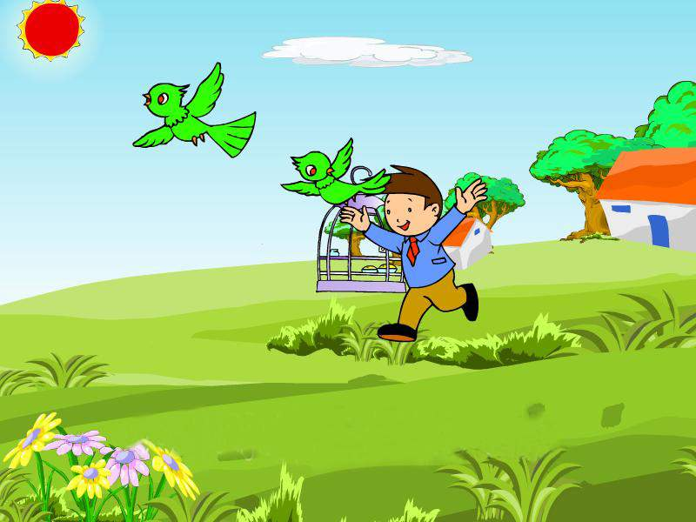
15
放小鸟

Slide 2
zuǐ
cháo
chì bǎnɡ
嘴
巴
朝
着
翅膀
hē
jiāo
xiǎnɡ
chuānɡ
喝水
急
想
窗
户
焦

Slide 3

着
着急 朝着窗外
跟着妈妈
zháo
zhe

Slide 4
嘴巴 喝水 着急 朝着 窗外 焦急 翅膀 想

Slide 5
yǔ
shǎn
fēi
cháng
羽毛 一闪 非 常
dìng
zhǎo
jué
一定 找 到 决心
pāi
拍翅膀

Slide 6
羽 闪 拍 决 定 找 非常

Slide 7
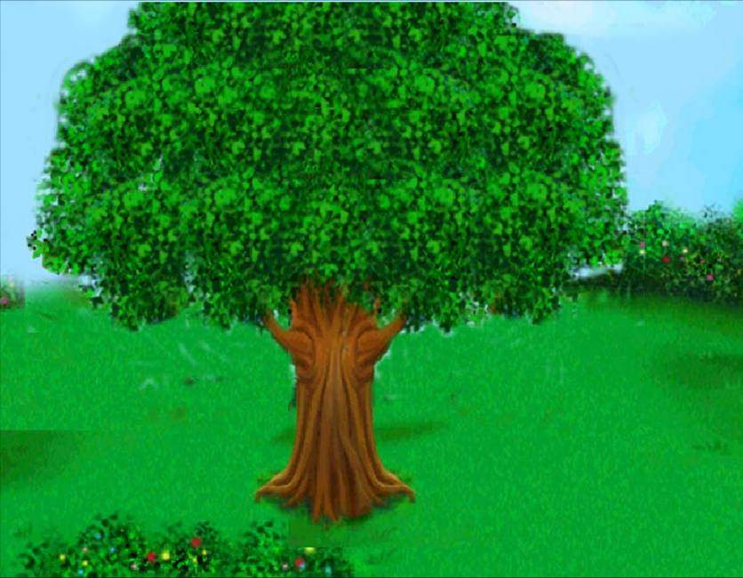
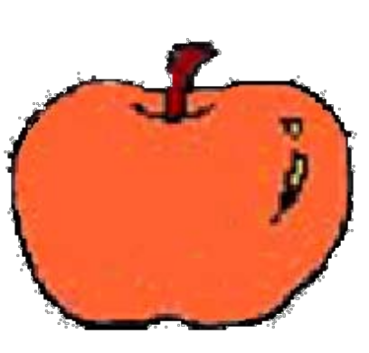

羽毛
决定
闪电
非常
拍手
找到

Slide 8

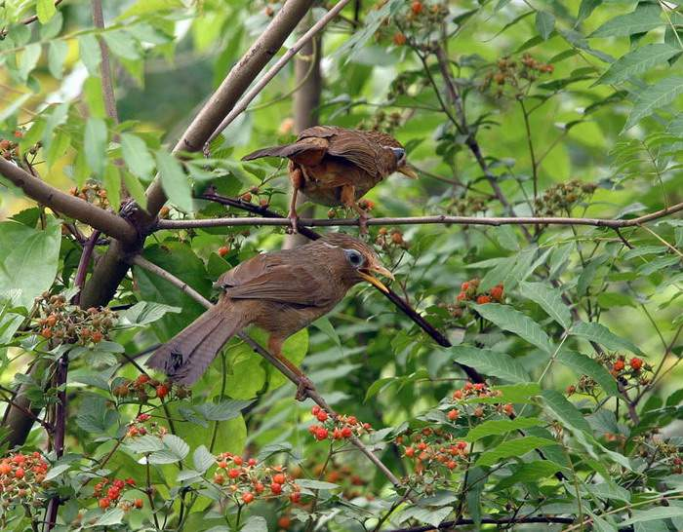
小朋友们，今天老师带领大家去鸟的乐园，好吗？

Slide 9
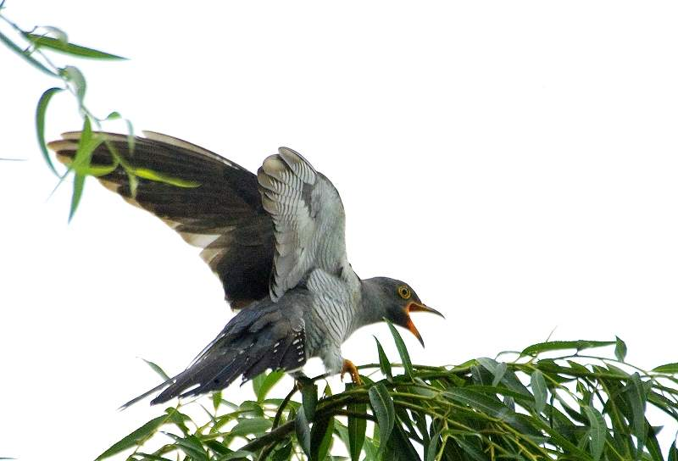
布谷鸟
被称为“报春的使者”。一只布谷鸟一年能吃掉５万多条松毛虫。

Slide 10
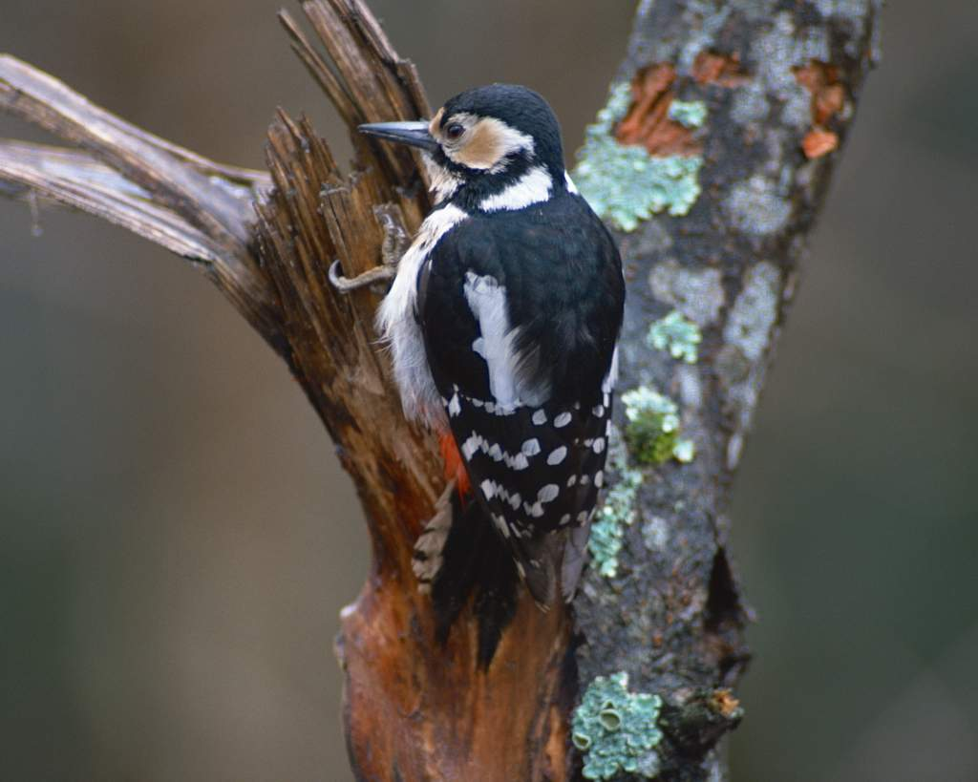
啄
木
鸟
啄木鸟是“树木的医生”。一只啄木鸟可以保护５００多亩森林。

Slide 11
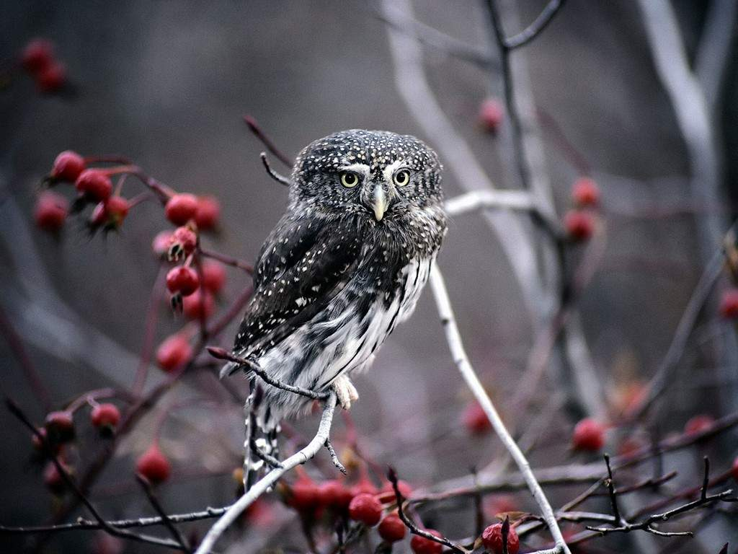
又叫“捕鼠能手”。一只猫头鹰一个夏季能吃掉 １０００多只田鼠。
猫
头
鹰

Slide 12
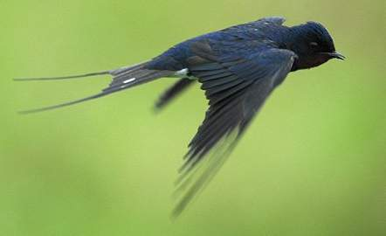
燕子
被人们称为“吉祥之鸟”，是益鸟，一对燕子一天可以吃8000多只虫子。

Slide 13
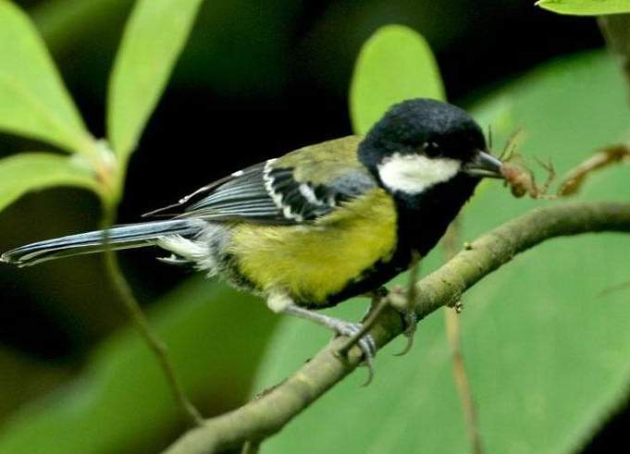
山雀
人们称它为“果园里的卫士”。它一天捕食害虫的重量和自己的体重差不多。

Slide 14
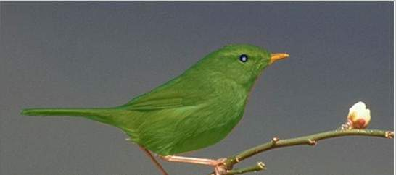

Slide 15
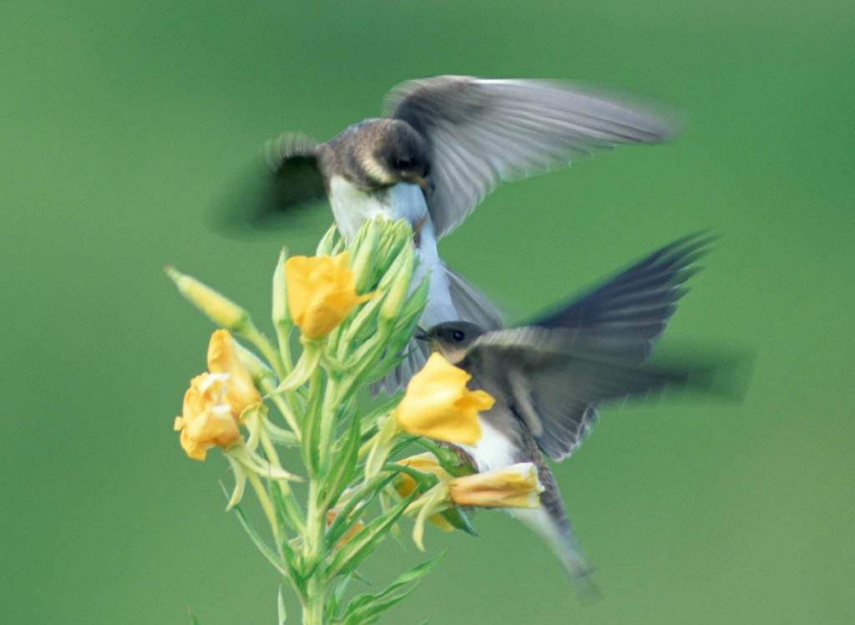

Slide 16
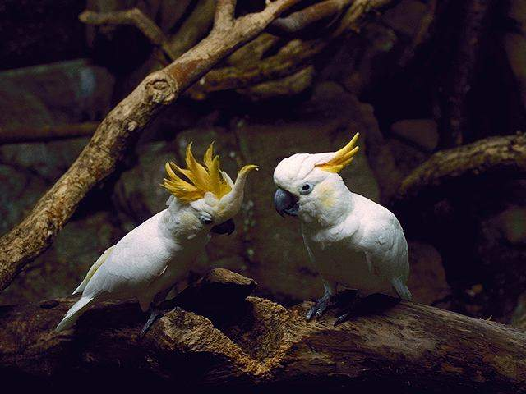

Slide 17
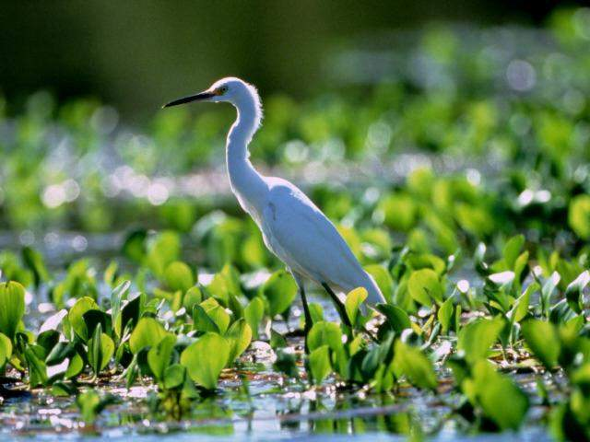

Slide 18
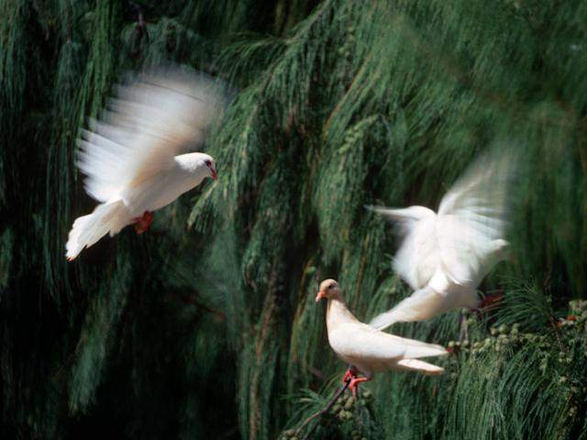

Slide 19
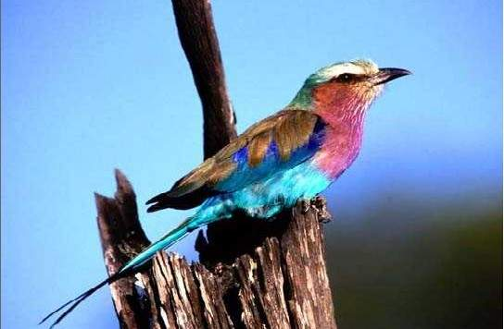

Slide 20
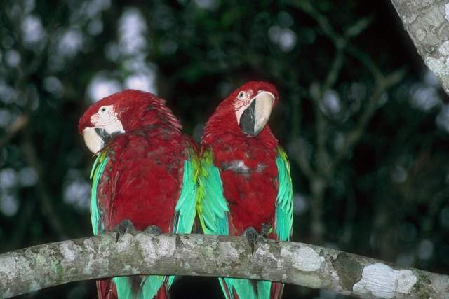

Slide 21
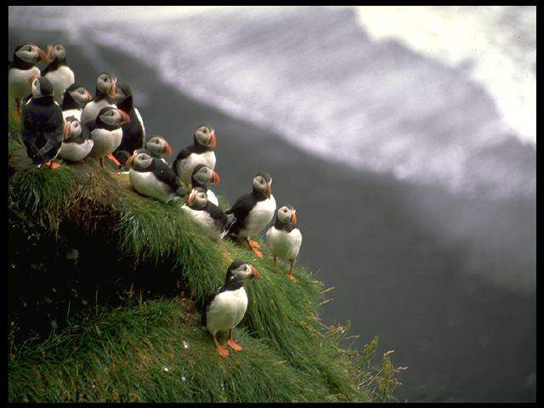

Slide 22
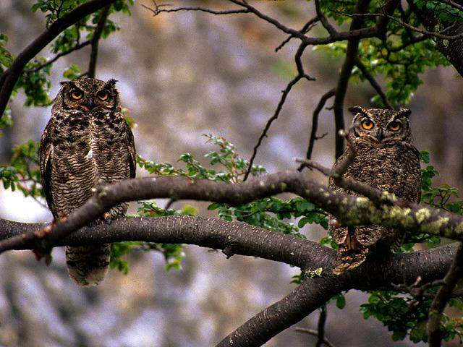

Slide 23
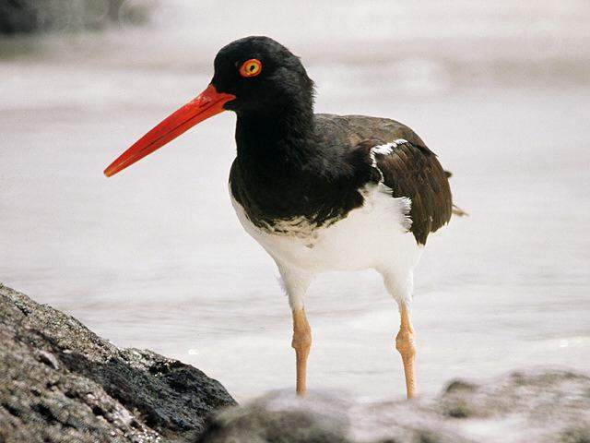

Slide 24

找一找
边看课文边想，谁放走小鸟，为什么要放小鸟？

Slide 25
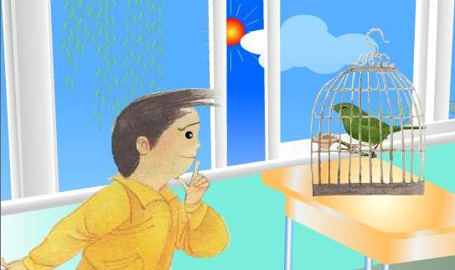

姑妈送我一只小鸟。

Slide 26
我会读
自由读第一自然段，用“ ”划出写小鸟样子的句子，再读一读。

Slide 27


绿色的羽毛，黄色的嘴巴，两只眼睛一闪一闪的，非常可爱。

Slide 28
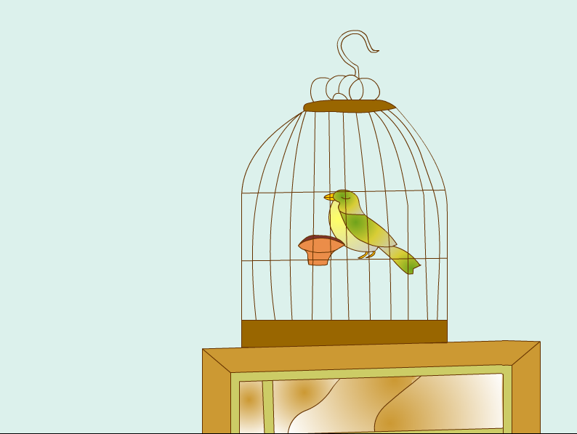
我把它关进笼子里，给它食吃，给它水喝，可它一动不动。

Slide 29
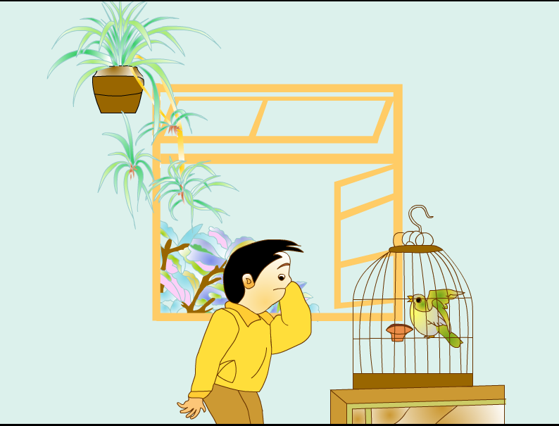
我很着急，不知道怎么办才好。

Slide 30


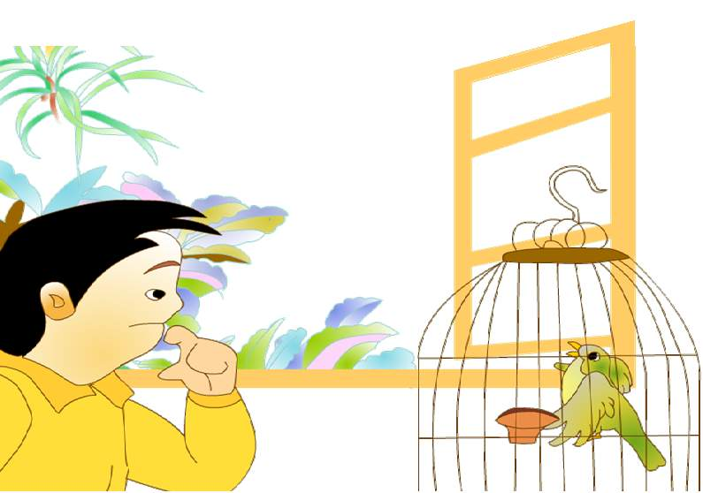
突然，小鸟朝着窗外叫起来。我抬头看去，原来窗外也有一只鸟在叫唤，那声音听起来多焦急呀！
……
……

Slide 31

我看着笼子里的小鸟，决心放它回家。

Slide 32
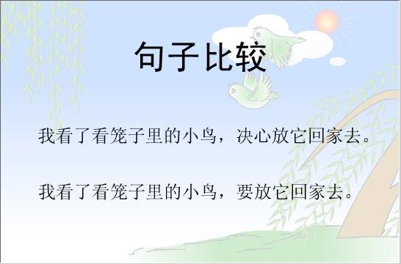
决心是什么意思？

Slide 33
我打开笼子，小鸟对着我拍拍翅膀，像是在说：“谢谢你。”

Slide 34
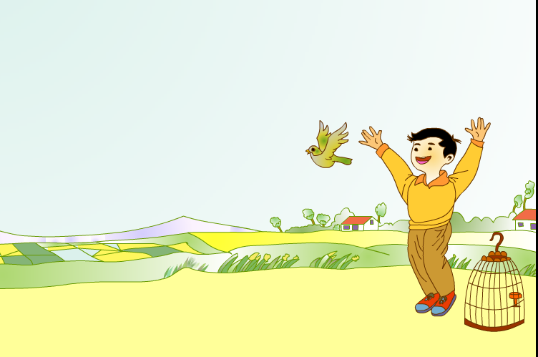

我打开笼子，小鸟对着我
拍拍翅膀，像是在说“谢谢你”，然后就跟着妈妈飞走了。
拍拍翅膀
谢谢你
跟着妈妈飞走了
我望着远去的小鸟说 ：“ 。”

Slide 35
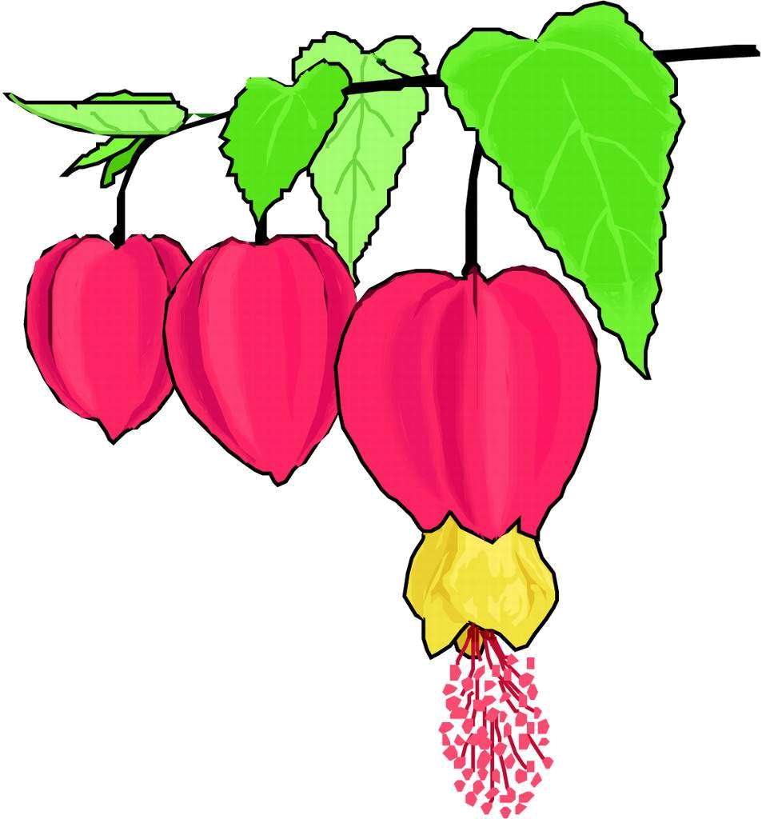
想一想
小鸟回到了妈妈的怀抱，飞回了广阔的天空，这时的小鸟又是一只什么样的小鸟呢？

Slide 36
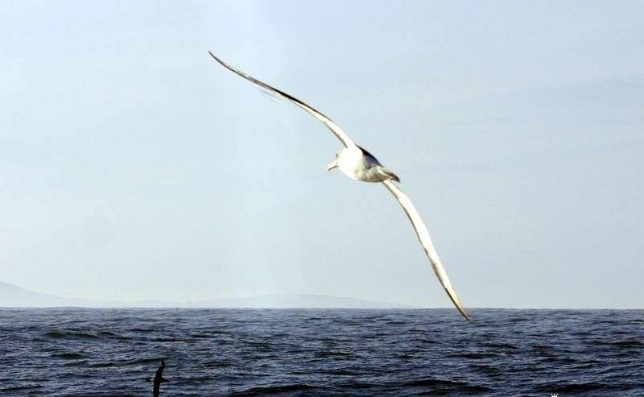

鸟是人类的朋友

Slide 37
《护林军》
一只鸟，一个兵，
一群鸟，一个营。
鸟儿千千万，一支护林军。
哪里有害虫，飞去捉干净。

Slide 38
yǔ
羽
羽毛

Slide 39
fēi
非
非常 非要

Slide 40
cháng
常
非常 常常

Slide 41
shǎn
闪
闪电 闪光

Slide 42
jué
决
决心 决定

Slide 43
dìng
定
决定

Slide 44
zhǎo
找
找人 找到

Slide 45
pāi
拍
拍手 拍打

Slide 46
迁移练习
1，在括号里填上合适的词
（ ）的羽毛 （ ）的嘴巴 （ ）的眼睛
（ ）的头发
2，在课文中找出和“着急”意思相近的词，用这两个词分别说一句话。

